Slide 1


Visuomenės sveikatos specialistė
Monika Lavickienė
2024-gruodis

Slide 2
Sveikatos duomenų analizės aprašymas (1)
Lietuvos Respublikos sveikatos apsaugos ministro 2017 m. kovo 13 d. įsakymu Nr. V-284 patvirtintos Lietuvos higienos normos HN 21:2017 ,,Mokykla, vykdanti bendrojo ugdymo programas. Bendrieji sveikatos saugos reikalavimai” 75 punkte nurodyta, kad mokyklos vadovas ar jo įgaliotas asmuo turi užtikrinti, kad mokiniai iki 18 metų ugdymo procese dalyvautų pasitikrinę sveikatą ir pateikę vaiko sveikatos pažymėjimą, išduotą ne anksčiau kaip prieš metus. Naujoje mokykloje pradėję mokytis mokiniai vaiko sveikatos pažymėjimą turi pateikti iki rugsėjo 15 d.
Lietuvos Respublikos sveikatos apsaugos ministro 2016 m. sausio 26 d. įsakymu Nr. V-93 patvirtintos Lietuvos higienos normos HN 75:2016 „Ikimokyklinio ir priešmokyklinio ugdymo programų vykdymo bendrieji sveikatos saugos reikalavimai“ 79 punkte nrodyta, kad priimant vaiką į įstaigą ir vėliau kiekvienais metais turi būti pateiktas sveikatos pažymėjimas.
2

Slide 3
Sveikatos duomenų analizės aprašymas (2)
Duomenys apie vaikų sveikatos būklę gaunami iš statistinės apskaitos formos Nr. E027-1 „Mokinio sveikatos pažymėjimas“, patvirtintos Lietuvos Respublikos sveikatos apsaugos ministro 2019 m. gegužės 14 d. įsakymu Nr. V-565 „Dėl elektroninės statistinės apskaitos formos Nr. E027-1 „Mokinio sveikatos pažymėjimas“ patvirtinimo“.
Nuo 2020 m. sausio 1 d. pažymėjimai teikiami per Elektroninės sveikatos paslaugų ir bendradarbiavimo infrastruktūros informacinę sistemą (ESPBI IS). Elektroniniu būdu užpildyti ir pasirašyti pažymėjimai perduodami į Higienos instituto Vaikų sveikatos stebėsenos informacinę sistemą (VSS IS).
3

Slide 4
Neringos savivaldybės ikimokyklinio ugdymo įstaigų ugdytinių, bendrojo lavinimo mokyklų moksleivių skaičius 2023 m.
Neringos gimnazijoje – 143
Neringos gimnazijos Juodkratės skyriuje – 16

Slide 5
PROFILAKTINIŲ SVEIKATOS PATIKTŲ APŽVALGa
5

Slide 6
Neringos gimnaziją lankančių pasitikrinusiųjų ir nepasitikrinusiųjų sveikatą moksleivių pokyčiai 2021-2024 m. (proc.)

Slide 7
Neringos gimnazijos Juodkrantės skyriaus pasitikrinusiųjų ir nepasitikrinusiųjų sveikatą ugdytinių pokyčiai 2021-2024 m. (proc.)

Slide 8
Neringos gimnaziją lankančių moksleivių bendrosios ir specialiosios rekomendacijos, pritaikytas maitinimas
2021-2024 m. (proc.)

Slide 9
Neringos gimnazijos Juodkrantės skyrių lankančių ugdytinių bendrosios ir specialiosios rekomendacijos, pritaikytas maitinimas 2021-2024 m.m. (proc.)

Slide 10
Kūno masės indeksas
(toliau – KMI)

Slide 11
Neringos gimnazijos moksleivių pasiskirstymas pagal KMI,
2021-2024 m. (proc.)

Slide 12
Neringos gimnazijos Juodkrantės skyriaus ugdytinių pasiskirstymas pagal KMI,
2021-2024 m. (proc.)

Slide 13
Fizinio lavinimo grupės

Slide 14
Neringos gimnazijos moksleivių pasiskirstymas pagal fizinio ugdymo grupes
2021-2024 m. (proc.)

Slide 15
Neringos gimnazijos Juodkrantės skyriaus ugdytinių pasiskirstymas pagal fizinio ugdymo grupes
2021-2023 m. (proc.)

Slide 16
Dantų būklė

Slide 17
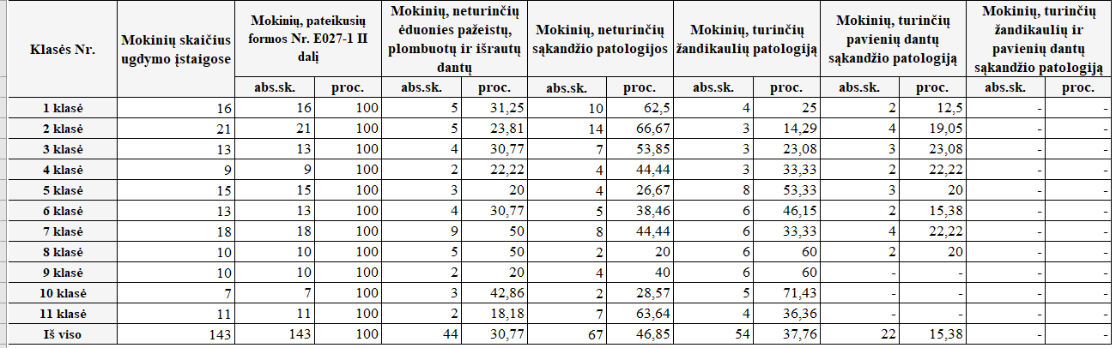
Neringos gimnazijos moksleivių dantų ėduonies intensyvumo (kpi+KPI) indeksas
2024 m.
kpi+KPI indekso ribos:
Labai žemas - mažiau nei 1,2.
Žemas - 1,2-2,6.
Vidutinis 2,7-4,4.
Aukštas 4,5-6,5.
Labai aukštas - daugiau nei 6,5.

Slide 18
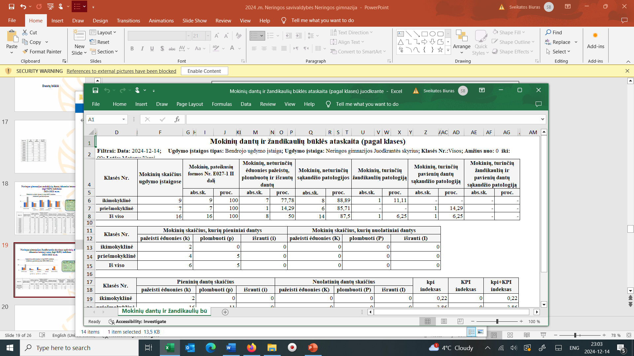
Neringos gimnazijos Juodkrantės skyriaus ugdytinių dantų ėduonies intensyvumo (kpi+KPI) indeksas
2024 m.
kpi+KPI indekso ribos:
Labai žemas - mažiau nei 1,2.
Žemas - 1,2-2,6.
Vidutinis 2,7-4,4.
Aukštas 4,5-6,5.
Labai aukštas - daugiau nei 6,5.

Slide 19
Apibendrinimas(1)
2024 m.
profilaktiškai sveikatą pasitikrino:
100 proc. Neringos gimnazijos moksleivių;
100 proc. Neringos gimnazijos Juodkrantės skyriaus ugdytinių;
4 proc. Neringos gimnazijos moksleivių buvo nurodytos bendros.

Slide 20
Apibendrinimas(2)
Normalų kūno svorį turėjo:
56 proc. Neringos gimnazijos moksleivių;
69 proc. Neringos gimnazijos Juodkrantės skyriaus ugdytinių;
1 proc. Neringos gimnazijos moksleivių- priskirta parengiamoji fizinio ugdymo grupė;
Visiems ikimokyklinio-priešmokyklinio ugdymo ugdytiniams - pagrindinė fizinio ugdymo grupė.
Odontologo apžiūra atlikta visiems moksleiviams.

Slide 21
Rekomendacijos
Svarbu bendruomenę įtraukti į sveikatos stiprinimo veiklas – organizuoti ir vykdyti mokymus, apimančius aiškią, išsamią ir patikimą informaciją apie mitybą, fizinį aktyvumą, asmens higieną.
Būtina vaikų sveikatos priežiūrą vykdyti visomis kryptimis - ypatingą dėmesį skiriant burnos higienos ir ėduonies profilaktikai, pilnavertei mitybai, fiziniam aktyvumui, tinkamam darbo ir poilsio rėžimui bei išmaniųjų prietaisų naudojimui.

Slide 22

Visuomenės sveikatos specialistė
Monika Lavickienė
Mob.: 8 (640) 93345
El. p.: monika@sveikatosbiuras.lt
MUS RASITE:
Taikos pr. 76, Klaipėda
Tel. (8 46) 234796
El. p. info@sveikatosbiuras.lt
www.sveikatosbiuras.lt
www.facebook.com/biuras
www.instagram.com/klaipedosvsb

